Slide 1
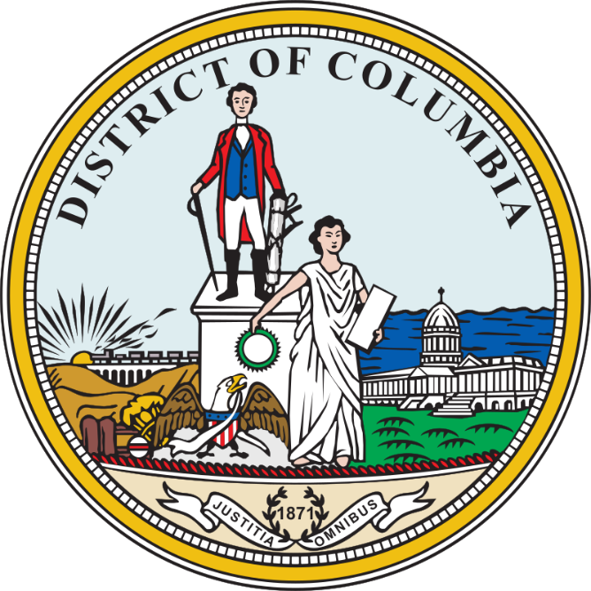
Washington-Etats-Unis
Blason De Washington

Slide 2
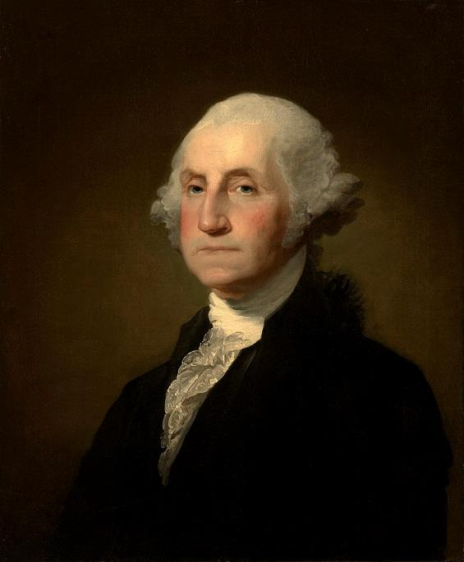
George Washington

Slide 3
Washington, la capitale des États-Unis, est une ville dense située sur les rives du Potomac, à la frontière des États du Maryland et de Virginie. Elle se caractérise par ses monuments et bâtiments néoclassiques imposants, dont ceux qui abritent les 3 branches du gouvernement fédéral : le Capitole, la Maison-Blanche et la Cour suprême. Elle comprend également des musées et des salles de spectacle emblématiques comme le John F. Kennedy Memorial Center for the Performing Arts.

Slide 4
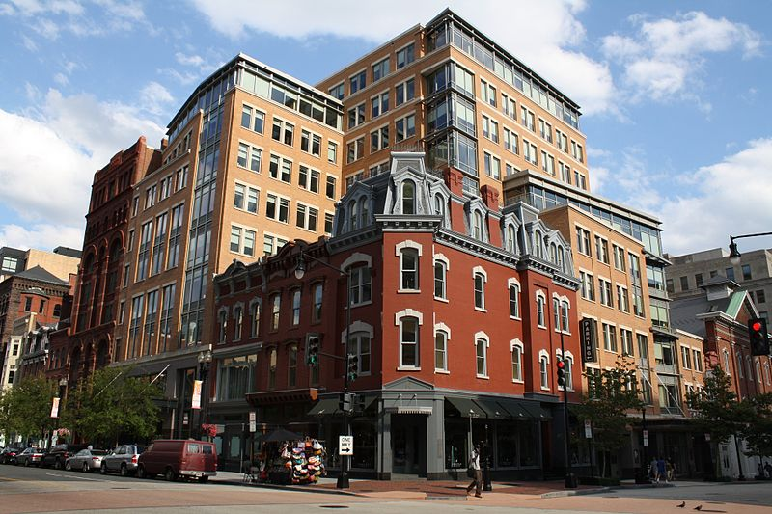
Washington – Centre - Ville

Slide 5
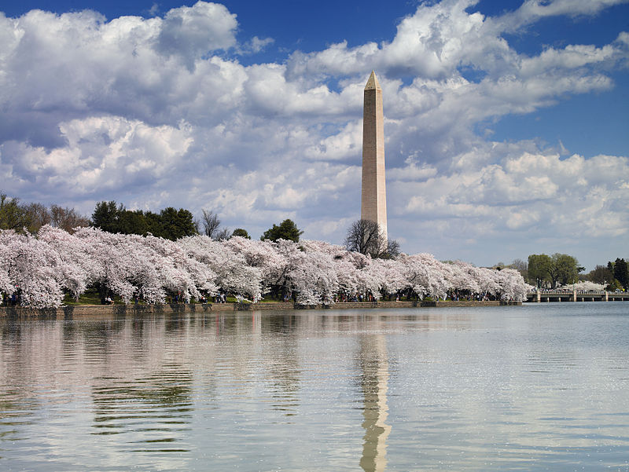
Washington –Monument

Slide 6
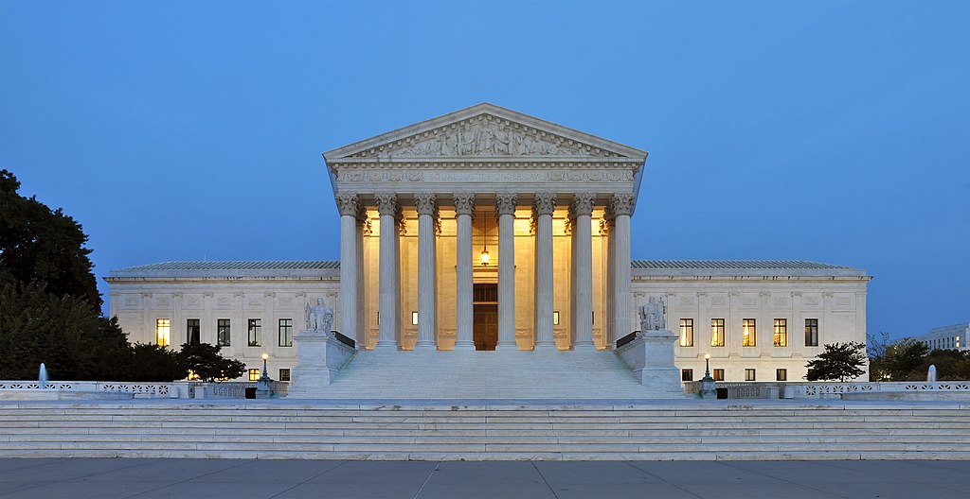
Cour suprême- Washington

Slide 7
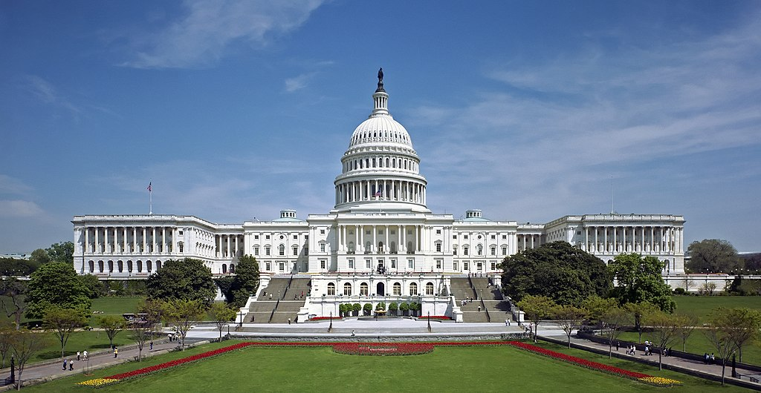
Le Capitole- Washington

Slide 8
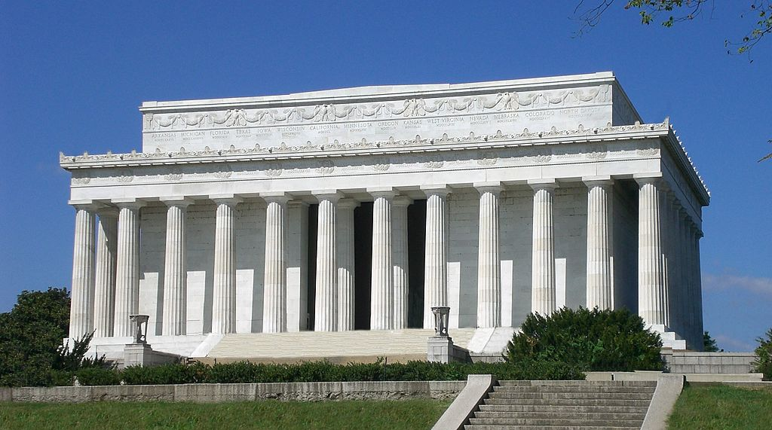
Lincoln – Mémorial - Washington

Slide 9
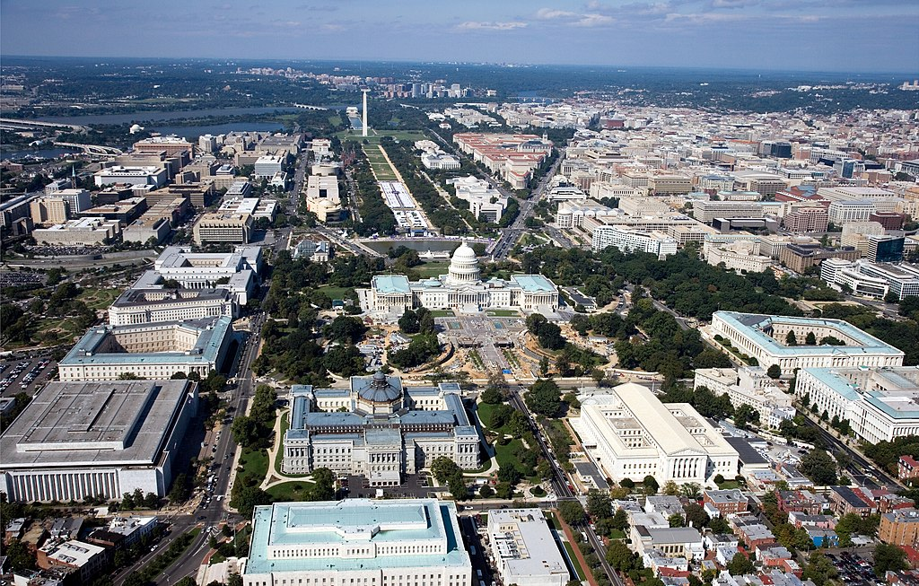
Washington- Etats-Unis-

Slide 10
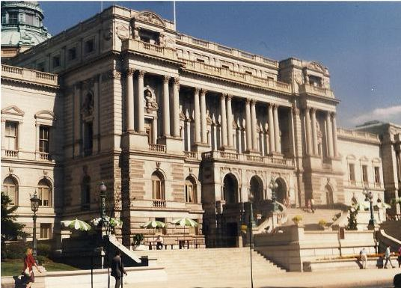
Bibliothèque Du congrès

Slide 11
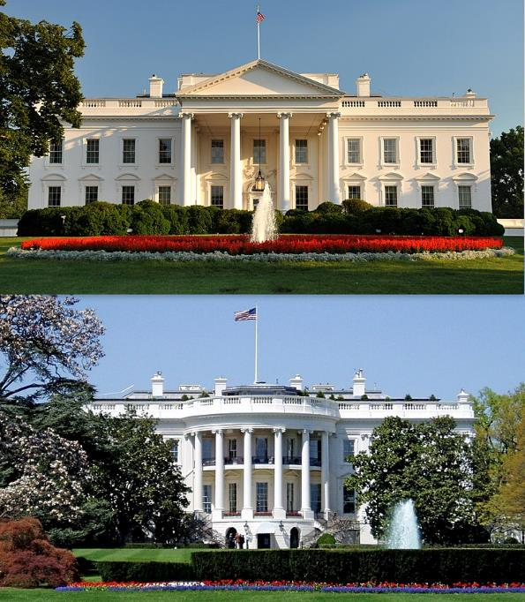
Maison- Blanche
Washington

Slide 12
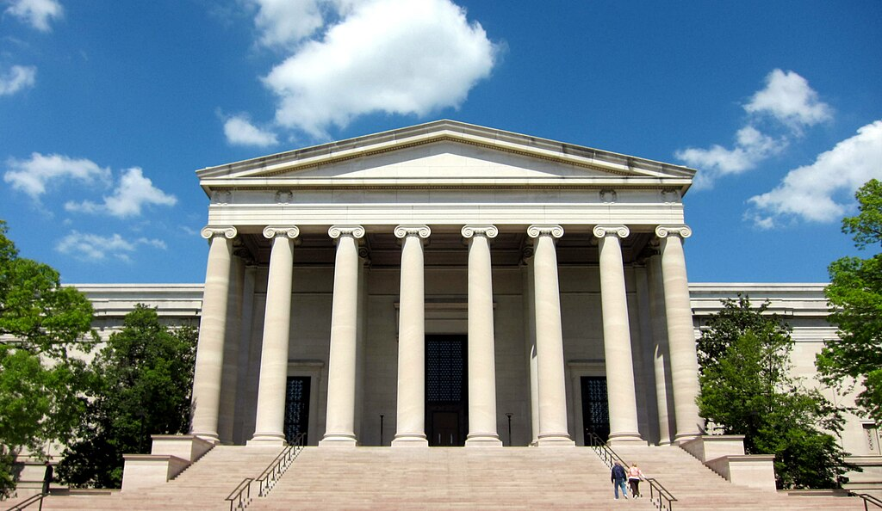
National-Gallery-of - Art

Slide 13
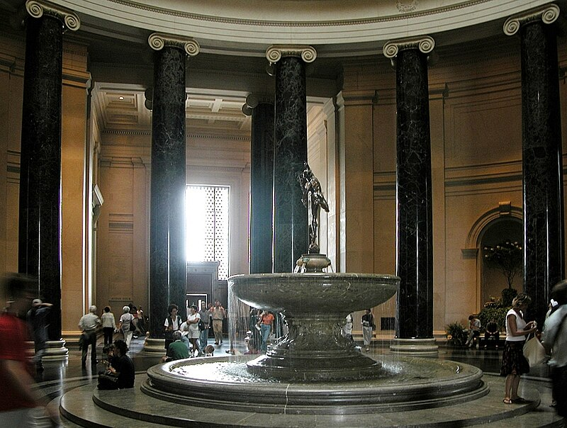
National-Gallery-Of-D’Art

Slide 14
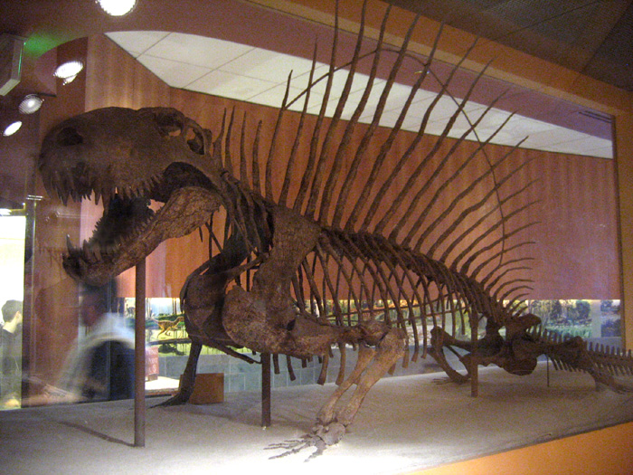
Squelette-Dinosaure – Naturel Muséum

Slide 15
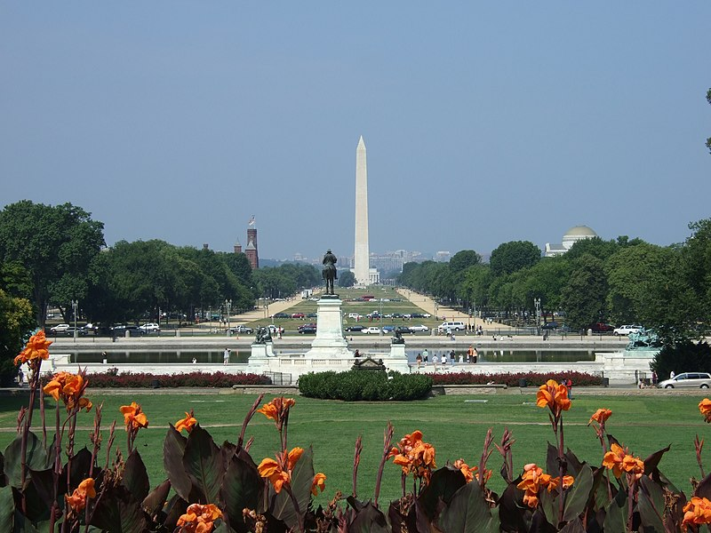
Washintgton –Monument

Slide 16
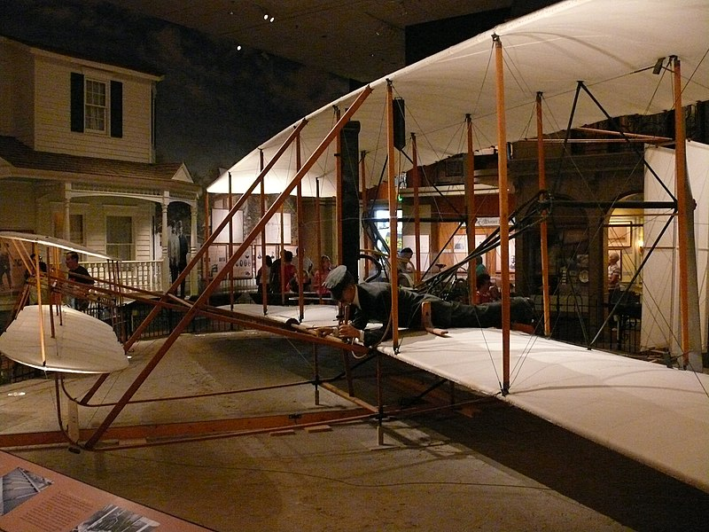
Avion –Des- Frères Wright –National-Air-Espace –Muséum -Intérieur

Slide 17
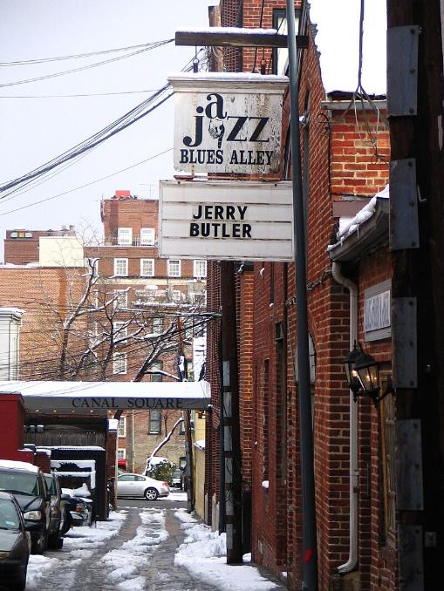
Blues-Alley-Club-Quartier Des chaw

Slide 18
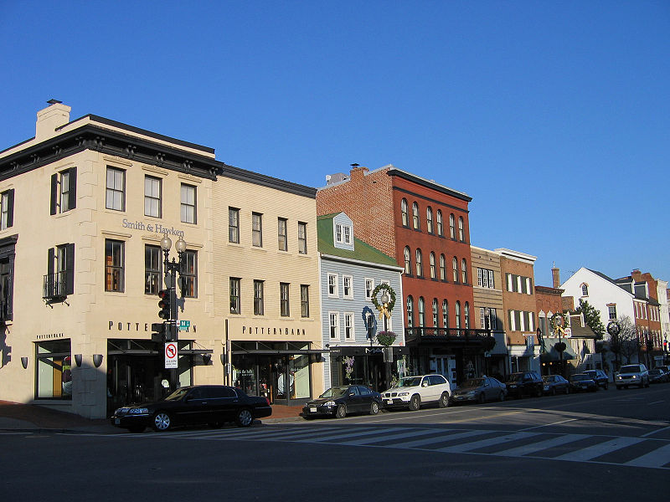
Georgetown –Quartier De Washington

Slide 19
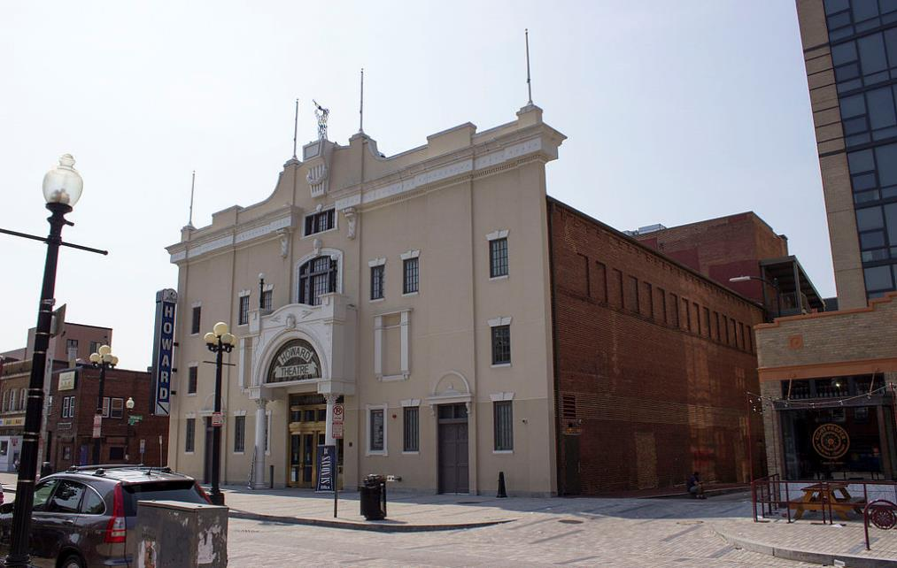
Howard-Théâtre
Quartier Chaw

Slide 20
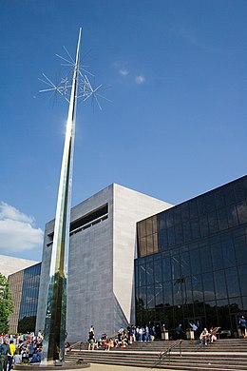
National-Air-Espace-muséum Extérieur

Slide 21
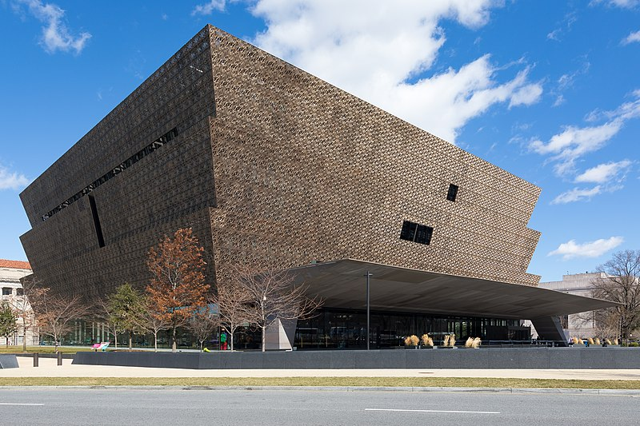
National-muséum –Of –African.- History-And-Culture-

Slide 22
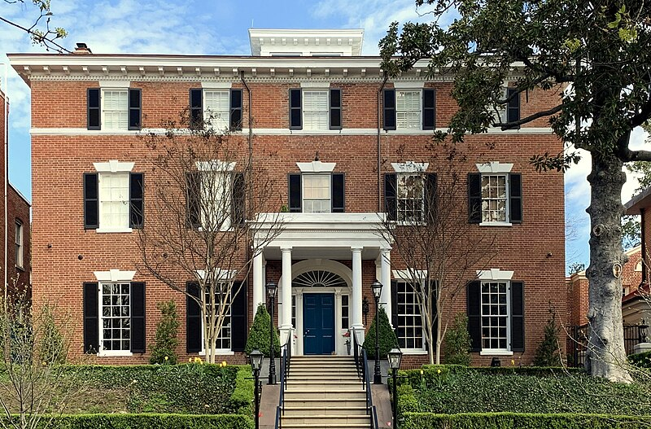
Newton –D-Baker-
Washington

Slide 23
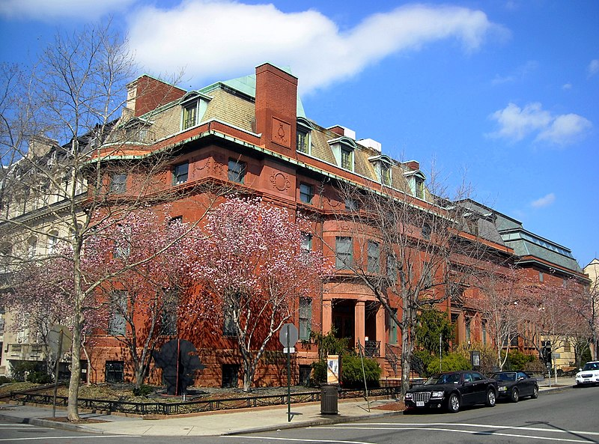
The-Phillips - Collection
Musée-Extérieur

Slide 24
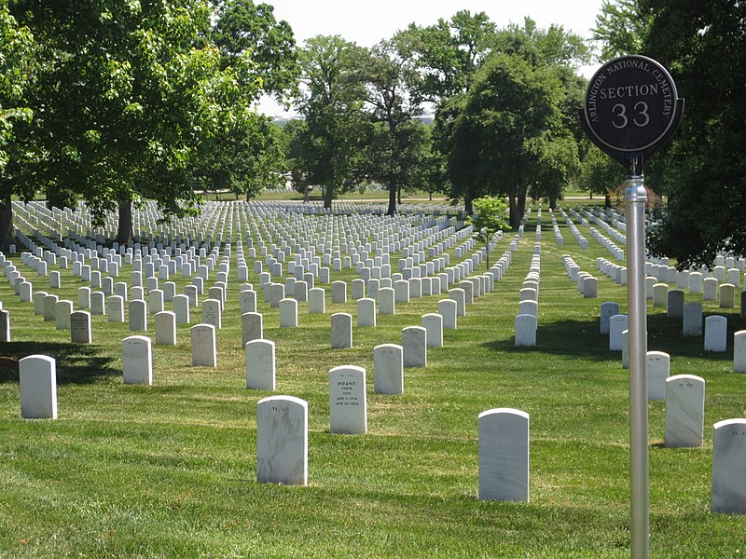
Arlington -Cimetery

Slide 25
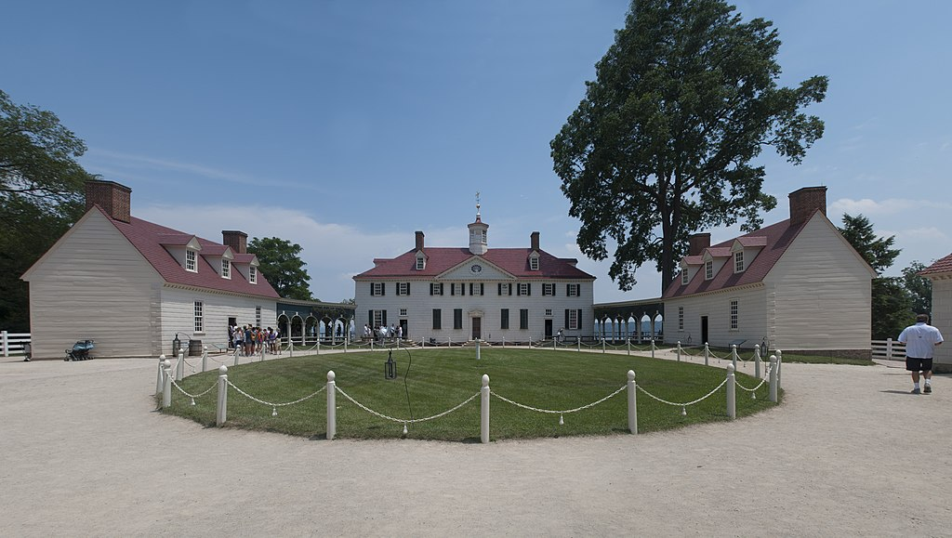
Mount -Vernon

Slide 26
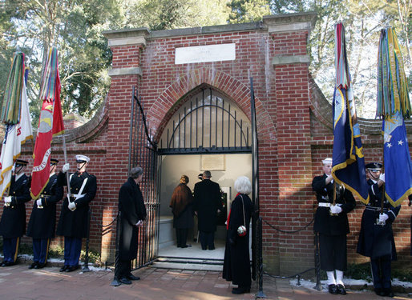
Tombe De Georges Et Martha Washington àMount-Vernon

Slide 27
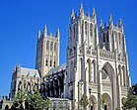
Washington-Cathédrale -Washington

Slide 28
Lorient Vous A Présenté La Ville De Washington -Etats-Unis -
Sur Une Suggestion De JaclDidier
Merci De Votre Visite
Les Images Et Le Son Du Net
Daniel

